Slide 1
Sosialisasi Peraturan Presiden No.80 Tahun 2025 tentang Penyusunan Renstra dan Renja K/L
Direktorat Alokasi Anggaran Pembangunan Pusat dan Daerah
Kementerian Perencanaan Pembangunan Nasional/ BAPPENAS

Slide 2
Pokok-Pokok Muatan Renja-KL Berdasarkan Peraturan Presiden
Nomor 80 Tahun 2025 tentang Penyusunan Renstra-KL dan Renja-KL
2

Slide 3



Urgensi Perubahan Regulasi Renja-KL
AMANAT UU 59/2024
Pasal 8 ayat (10)
Ketentuan lebih lanjut mengenai penyusunan Renstra-KL sebagaimana dimaksud pada ayat (6) dan penyusunan Renja-KL sebagaimana dimaksud pada ayat (9) diatur dalam Peraturan Presiden.
PEMUTAKHIRAN TERHADAP KEBIJAKAN TERBARU
Adanya keperluan pemutakhiran terhadap kebijakan perencanaan dan penganggaran yang terbit setelah tahun 2021, antara lain:
Keputusan Bersama Deputi Pendanaan Pembangunan dan Direktur Jenderal Anggaran tentang Penyederhanaan Proses Bisnis Pasca SBPA antara Kementerian PPN dan Kementerian Keuangan (2022)
Surat Edaran Bersama Deputi Bidang Pembiayaan dan Investasi Pembangunan an. Menteri PPN/Kepala Bappenas dan Direktur Jenderal Anggaran an. Menteri Keuangan tentang Daftar Program Kementerian/Lembaga (Juli 2025)
Surat Edaran Bersama Deputi Bidang Pendanaan Pembangunan an. Menteri PPN/Kepala Bappenas dan Direktur Jenderal Anggaran an. Menteri Keuangan tentang Pedoman Penyusunan dan Pemanfaatan KRO dan RO dalam Perencanaan dan Penganggaran (2024)
3
Notes:
Sebelum masuk ke KRISNA, kita pahami dulu konsep e-Government.
e-Government adalah penerapan teknologi informasi untuk memberikan layanan publik secara lebih cepat, efisien, dan transparan.
Ada tiga model utama:
G2C (Government to Citizen): layanan pemerintah kepada masyarakat, seperti pajak online, jaminan sosial, layanan kependudukan, dan kesehatan.
G2B (Government to Business): layanan transaksi elektronik dengan pelaku usaha, misalnya e-Procurement.
G2G (Government to Government): pertukaran data antar lembaga, contohnya layanan data perencanaan dan penganggaran.

Slide 4

Muatan Renja-KL dalam Perpres 80/2025
Batang
Tubuh
Pokok-pokok kaidah dan mekanisme terkait Renja-KL
Mengakomodasi aspirasi dan kebutuhan pemangku kepentingan
26 Pasal
Tidak memiliki lampiran
Ketentuan detail dan teknis mengenai Tata Cara Penyusunan, Penelaahan, dan Perubahan Renja-KL akan diatur dalam Peraturan Menteri PPN.
Hal tersebut untuk memberikan fleksibilitas akibat adanya perubahan kebijakan perencanaan dan penganggaran tahunan.
2 Bab +
2 Bagian
4
Notes:
Sebelum masuk ke KRISNA, kita pahami dulu konsep e-Government.
e-Government adalah penerapan teknologi informasi untuk memberikan layanan publik secara lebih cepat, efisien, dan transparan.
Ada tiga model utama:
G2C (Government to Citizen): layanan pemerintah kepada masyarakat, seperti pajak online, jaminan sosial, layanan kependudukan, dan kesehatan.
G2B (Government to Business): layanan transaksi elektronik dengan pelaku usaha, misalnya e-Procurement.
G2G (Government to Government): pertukaran data antar lembaga, contohnya layanan data perencanaan dan penganggaran.

Slide 5
Hal Baru terkait Muatan Renja-KL dalam Perpres 80/2025
Penegasan Penyusunan Renja-KL berdasarkan RKP Dan Renstra-KL
Penambahan Klausul “Pemutakhiran RKP “ sebagai Sebab Perubahan Renja-KL Tahun Pelaksanaan
01
07
Pemanfaatan Ranwal Renja-KL Sebagai Salah Satu Bahan Dalam Melakukan Reviu Baseline & Penyusunan PI
02
Pemberlakuan Ketentuan Perubahan Renja-KL dalam Proses Sinkronisasi
08
Pemanfaatan Rancangan Renja-KL sebagai Salah Satu Bahan SBPA
03
Batang Tubuh
Perpres
80/2025
Pengendalian dan Evaluasi Renja-KL
09
5
Pelibatan Peran APIP dalam Melakukan Reviu Rancangan Renja-KL
04
Interoperabilitas Data Perencanaan dan Penganggaran
10
Muatan Renja-KL sebagai Dasar Penyusunan Perjanjian Kinerja K/L
05
Ketentuan Peralihan untuk Renja-KL TA 2026​
11
Penyusunan & Penelaahan pada Transisi Pemerintahan
06
5
Notes:
Sebelum masuk ke KRISNA, kita pahami dulu konsep e-Government.
e-Government adalah penerapan teknologi informasi untuk memberikan layanan publik secara lebih cepat, efisien, dan transparan.
Ada tiga model utama:
G2C (Government to Citizen): layanan pemerintah kepada masyarakat, seperti pajak online, jaminan sosial, layanan kependudukan, dan kesehatan.
G2B (Government to Business): layanan transaksi elektronik dengan pelaku usaha, misalnya e-Procurement.
G2G (Government to Government): pertukaran data antar lembaga, contohnya layanan data perencanaan dan penganggaran.

Slide 6





Hal Baru terkait Muatan Renja-KL untuk Perpres 80/2025 (2)
Penegasan Penyusunan Renja-KL berdasarkan RKP dan Renstra-KL
Pelibatan Peran APIP Dalam Melakukan Reviu Rancangan Renja-KL
Pasal 36 Ayat (2)
Rancangan Renja-KL sebagaimana dimaksud pada ayat (1) disusun berdasarkan:
Peraturan Menteri/Pimpinan Lembaga tentang Renstra-KL; dan
Rancangan awal RKP.
Pasal 36 Ayat (4)
Dalam hal diperlukan, Kementerian/Lembaga dapat melibatkan aparat pengawas intern pemerintah kementerian/lembaga untuk melakukan reviu terhadap Rancangan Renja-KL.
Pemanfaatan Rancangan Awal Renja-KL
Sebagai Bahan Reviu Baseline dan Pagu Indikatif
Pasal 35 Ayat (2)
Rancangan awal Renja-KL sebagaimana dimaksud pada ayat (1) menjadi salah satu bahan dalam tinjau ulang angka dasar dan Pagu Indikatif Kementerian/Lembaga.
Muatan Renja-KL Sebagai Dasar Penyusunan Perjanjian Kinerja K/L
Pasal 41 Ayat (2)
Muatan Renja-KL yang telah disetujui oleh Kementerian Perencanaan dan Kementerian Keuangan menjadi dasar dalam penyusunan:
RKA K/L.
perjanjian kinerja Kementerian/Lembaga
Pemanfaatan Rancangan Renja-KL Sebagai
Salah Satu Bahan Pagu Anggaran
Pasal 36 Ayat (6)
Rancangan Renja-KL sebagaimana dimaksud pada ayat (1) menjadi salah satu bahan dalam penyusunan Pagu Anggaran Kementerian/ Lembaga.
6
Notes:
Sebelum masuk ke KRISNA, kita pahami dulu konsep e-Government.
e-Government adalah penerapan teknologi informasi untuk memberikan layanan publik secara lebih cepat, efisien, dan transparan.
Ada tiga model utama:
G2C (Government to Citizen): layanan pemerintah kepada masyarakat, seperti pajak online, jaminan sosial, layanan kependudukan, dan kesehatan.
G2B (Government to Business): layanan transaksi elektronik dengan pelaku usaha, misalnya e-Procurement.
G2G (Government to Government): pertukaran data antar lembaga, contohnya layanan data perencanaan dan penganggaran.

Slide 7



Hal Baru terkait Muatan Renja-KL untuk Perpres 80/2025 (3)
Penyusunan dan Penelaahan Renja-KL Pada Tahun Transisi Pemerintahan
Penambahan “Pemutakhiran RKP” sebagai Sebab Perubahan Renja-KL Tahun Pelaksanaan
Pasal 42 :
Penyusunan dan penelaahan Renja-KL sebagaimana dimaksud dalam Pasal 38 sampai dengan Pasal 41 pada tahun transisi pemerintahan dilakukan dengan memastikan:
Kesinambungan kebijakan perencanaan dan penganggaran;
Kesesuaian dengan Visi, Misi, dan program Presiden untuk pemerintahan baru; dan
Keselarasan kebijakan berdasarkan hasil koordinasi antara pemerintahan lama dengan pemerintahan baru.
Pasal 43:
Penyusunan dan Penelaahan Renja-KL pada masa transisi pemerintahan sebagaimana dimaksud dalam Pasal 42 dilakukan dengan mempertimbangkan:
Undang-Undang tentang RPJP Nasional periode berkenaan;
Peraturan Presiden tentang RPJM Nasional periode sebelumnya;
Peraturan Presiden tentang RPJM Nasional yang sedang disusun sampai ditetapkan;
Peraturan Menteri/Peraturan Kepala Lembaga tentang Renstra-KL periode sebelumnya; dan
Peraturan Menteri/Peraturan Kepala Lembaga tentang Renstra-KL yang sedang disusun sampai ditetapkan.
Pasal 47 Ayat 2 huruf e
Perubahan Renja-KL pada periode pelaksanaan dilaksanakan untuk mengakomodasi adanya:
perubahan Renstra-KL;
perubahan struktur organisasi Kementerian/Lembaga;
APBN Perubahan;
perubahan DIPA;
pemutakhiran RKP;
kebijakan Presiden;
kebijakan nasional terkait perencanaan penganggaran;
proses sinkronisasi perencanaan dan penganggaran; dan/atau
Perubahan lain yang terkait dengan informasi dalam dokumen Renja-KL
Pemberlakuan Ketentuan Perubahan Renja-KL Dalam Proses Sinkronisasi
7
Notes:
Sebelum masuk ke KRISNA, kita pahami dulu konsep e-Government.
e-Government adalah penerapan teknologi informasi untuk memberikan layanan publik secara lebih cepat, efisien, dan transparan.
Ada tiga model utama:
G2C (Government to Citizen): layanan pemerintah kepada masyarakat, seperti pajak online, jaminan sosial, layanan kependudukan, dan kesehatan.
G2B (Government to Business): layanan transaksi elektronik dengan pelaku usaha, misalnya e-Procurement.
G2G (Government to Government): pertukaran data antar lembaga, contohnya layanan data perencanaan dan penganggaran.

Slide 8



Hal Baru terkait Muatan Renja-KL untuk Perpres 80/2025 (4)
Pengendalian dan Evaluasi Renja-KL
Ketentuan Peralihan Untuk Renja-KL TA 2026​
Pasal 52 Ayat 1
Pimpinan Kementerian/Lembaga melakukan pemantauan, pengendalian, dan evaluasi pelaksanaan Renja-KL sesuai tugas dan kewenangannya.
Pasal 61 huruf c dan huruf d
proses penyusunan dan penelaahan Renja-KL Tahun Anggaran 2026 yang telah dilaksanakan sebelum ditetapkannya Peraturan Presiden ini dinyatakan tetap berlaku; dan
Proses penyelesaian tahapan penyusunan dan penelaahan Renja-KL Tahun Anggaran 2026 yang belum dilaksanakan, diselesaikan berdasarkan ketentuan Peraturan Presiden ini.
Interoperabilitas Data
Perencanaan dan Penganggaran
Pasal 58 Ayat (2)
Untuk mendukung sinkronisasi proses perencanaan dan penganggaran pembangunan nasional sebagaimana dimaksud pada ayat (1), Kementerian Perencanaan dan Kementerian Keuangan melakukan interoperabilitas data perencanaan dan penganggaran.
8
Notes:
Sebelum masuk ke KRISNA, kita pahami dulu konsep e-Government.
e-Government adalah penerapan teknologi informasi untuk memberikan layanan publik secara lebih cepat, efisien, dan transparan.
Ada tiga model utama:
G2C (Government to Citizen): layanan pemerintah kepada masyarakat, seperti pajak online, jaminan sosial, layanan kependudukan, dan kesehatan.
G2B (Government to Business): layanan transaksi elektronik dengan pelaku usaha, misalnya e-Procurement.
G2G (Government to Government): pertukaran data antar lembaga, contohnya layanan data perencanaan dan penganggaran.

Slide 9
Substansi Detail untuk Didelegasikan dalam Permen PPN dan Lampirannya
*tidak dituangkan di Perpres 80/2025 mengingat perubahan kebijakan perencanaan dan penganggaran sangat dinamis setiap tahunnya
01
Detail Koridor Penyusunan Tiap-Tiap Muatan Renja-KL
Alasan, Syarat Administrasi, dan Mekanisme Perubahan Renja-KL
04
Muatan
Detail untuk Peraturan Delegasian
02
Tahapan dan Mekanisme Penyusunan Renja-KL
Teknis Koordinasi Internal Bappenas (terkait Prioritas dan Program Lintas)
05
03
Koridor, Aspek, Tahapan dan Mekanisme Penelaahan Renja-KL termasuk Koridor SDM Penelaah
Teknis Pemanfaatan
Sistem Infiormasi KRISNA-RENJAKL
06
Sebelum Permen PPN sebagaimana dimaksud ditetapkan, maka Permen PPN Nomor 1 Tahun 2021 tentang Tata Cara Penyusunan, Penelaahan dan Perubahan Renja-KL dinyatakan tetap berlaku
9
Notes:
Sebelum masuk ke KRISNA, kita pahami dulu konsep e-Government.
e-Government adalah penerapan teknologi informasi untuk memberikan layanan publik secara lebih cepat, efisien, dan transparan.
Ada tiga model utama:
G2C (Government to Citizen): layanan pemerintah kepada masyarakat, seperti pajak online, jaminan sosial, layanan kependudukan, dan kesehatan.
G2B (Government to Business): layanan transaksi elektronik dengan pelaku usaha, misalnya e-Procurement.
G2G (Government to Government): pertukaran data antar lembaga, contohnya layanan data perencanaan dan penganggaran.

Slide 10
IMPLIKASI PERPRES NOMOR 80/2025 TERHADAP RENJA-KL TA 2025 DAN 2026
Seluruh proses penyusunan Renja-KL TA 2026 (tahapan saat Perpres ditetapkan: penyusunan rancangan Renja-KL) yang sudah dilakukan sebelum berlakunya Peraturan Presiden ini dinyatakan tetap sah
Dalam hal Perpres resmi ditetapkan sebelum berakhirnya proses penyusunan Renja-KL 2026 (maks 2 minggu setelah terbitnya SBPA), maka proses yang belum dilaksanakan akan mengacu pada ketentuan sesuai Perpres
Perubahan Renja-KL TA 2025 yang sudah berproses sebelum ditetapkannya Perpres ini dinyatakan tetap sah dan berlaku
Teknis penyusunan dan perubahan Renja-KL yang tidak diatur dalam Perpres 80/2025 tetap mengacu pada Permen PPN 1/2021
10
Notes:
Sebelum masuk ke KRISNA, kita pahami dulu konsep e-Government.
e-Government adalah penerapan teknologi informasi untuk memberikan layanan publik secara lebih cepat, efisien, dan transparan.
Ada tiga model utama:
G2C (Government to Citizen): layanan pemerintah kepada masyarakat, seperti pajak online, jaminan sosial, layanan kependudukan, dan kesehatan.
G2B (Government to Business): layanan transaksi elektronik dengan pelaku usaha, misalnya e-Procurement.
G2G (Government to Government): pertukaran data antar lembaga, contohnya layanan data perencanaan dan penganggaran.

Slide 11
TATA CARA PENYUSUNAN RENJA K/L

Slide 12
KETERKAITAN ANTAR DOKUMEN
PERENCANAAN DAN PENGANGGARAN PEMBANGUNAN NASIONAL
disinkronisasikan sesuai amanat PP 17/2017
menjadi dasar
RENJA-KL
menjadi dasar
menjadi dasar
RENSTRA-KL
RKA K/L
RINCIAN APBN
menjadi dasar
menjadi dasar
menjadi bahan
dijabarkan
RPJPN
menjadi dasar
RPJMN
menjadi dasar
RKP
dipedomani
Arah (Tujuan)
Pembangunan dan Indikator
RAPBN
APBN
menjadi dasar
menjadi dasar
dipedomani
RPJPD
RPJMD
dijabarkan
RKPD
ditetapkan menjadi
menjadi dasar
dipedomani
RAPBD
APBD
Arah (Tujuan)
Pembangunan dan Indikator
dipedomani
diacu
menjadi bahan
dijabarkan
dijabarkan
dipedomani
RENSTRA-PD
RENJA-PD
RKA-SKPD
menjadi bahan
RINCIAN APBD
PERENCANAAN
PENGANGGARAN
Sumber:
Undang-Undang Nomor 59 Tahun 2024 tentang RPJPN 2025-2045
Undang-Undang Nomor 23 Tahun 2014 tentang Pemerintahan Daerah
Peraturan Pemerintah Nomor 6 Tahun 2023 tentang Rencana Kerja dan Anggaran
Notes:
Revisi warna panah dan tambahan: perencanaan dan penganggaran

Slide 13

PERENCANAAN DAN PENGANGGARAN
TAHUNAN TINGKAT KEMENTERIAN/LEMBAGA
Proses perencanaan dan penganggaran
tahunan tingkat Kementerian/Lembaga
dimulai dari penyusunan Renja K/L
Renja K/L merupakan dokumen perencanaan yang disusun oleh Kementerian/Lembaga untuk periode 1 (satu) tahun sesuai dengan tugas dan fungsinya.
Renja K/L sebagai
MEDIA PENGUSULAN (November T-2 –Maret T-1 )
Renja K/L sebagai
MEDIA PENUANGAN dan PENDALAMAN
(Maret T- 1 – Juni T-1 )
Renja K/L sebagai
MEDIA PENGENDALIAN
(Juni T-1 – Tahun Pelaksanaan)
1
2
3
RKP,
SB PAGU dan Lampiran
Trilateral Meeting /
Penelaahan/Musrenbang
RENJA
RENJA
RENJA
RKA KL
DIPA
RENJA
Usulan output dan pendanaan dari K/L menjadi salah satu bahan penyusunan RKP dan indikasi pendanaannya
(pagu belanja K/L)
Usulan K/L dibahas dan disinergikan dengan hasil forum perencanaan pembangunan tingkat pusat maupun daerah
Renja K/L menjadi data dasar penyusunan RKA K/L. Pemutakhiran anggaran K/L disinkronisasikan dengan rencana yang tertuang dalam Renja K/L
*) Perubahan prioritas harus mendapat persetujuan Bappenas (Renja K/L) sebelum dilakukan revisi DIPA

Slide 14



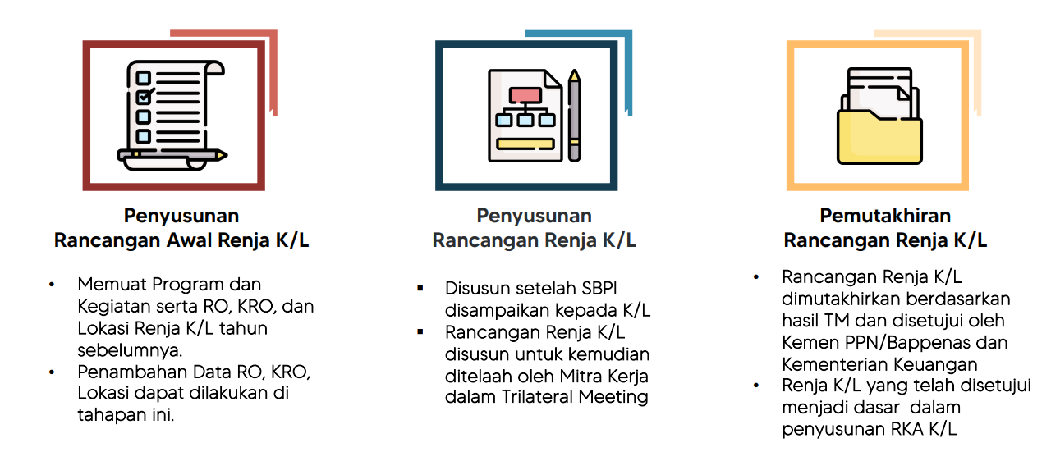



TAHAPAN PENYUSUNAN, PENELAAHAN & PERUBAHAN RENJA KL
Renja K/L merupakan dokumen perencanaan yang disusun oleh Kementerian/Lembaga untuk periode 1 (satu) tahun sesuai dengan tugas dan fungsinya.
Penyusunan Renja
Ranc. Awal RKP & SB Pagu Indikatif
Perpres RKP & SB Pagu Anggaran
DIPA & Pemutakhiran RKP
Renja K/L
UU APBN & Alokasi Anggaran
Rancangan Awal Renja
Rancangan Renja
Pemutakhiran
Rancangan Renja
RKA K/L
NOV
MAR
JUNI
JULI
NOV
DES
Penyusunan
Rancangan Awal Renja
Memuat indikasi perencanaan
Penyusunan
Rancangan Renja
Berdasarkan SB PI
Ditelaah dalam Trilateral Meeting (Bappenas-KL-Kemenkeu)
Pemutakhiran
Rancangan Renja
dimutakhirkan melalui Trilateral Meeting berdasarkan Perpres RKP dan SBPA
menjadi dasar penyusunan RKA K/L
Perubahan Renja
Penelaahan Renja
Direktorat Alokasi Pendanaan Pembangunan

Slide 15
STRUKTUR RENJA K/L
VISI
MISI
SASARAN STRATEGIS
INDIKATOR KINERJA SASARAN STRATEGIS
✅
✅
PROGRAM
SASARAN PROGRAM
INDIKATOR KINERJA PROGRAM
Koordinator Program
✅
✅
KEGIATAN
SASARAN KEGIATAN
INDIKATOR KINERJA KEGIATAN
Koordinator Kegiatan
✅
Tagging Prioritas /
Non Prioritas
KRO
✅
INDIKATOR RO
UO & UKE II -
Tematik -
Prioritas Nasional -
Referensi Lokus -
TOR & RAB -
RO
LOKASI RO
✅
Wilayah dan/atau Lokus (Jika ada)
Target (t, t+1, t+2. t+3, t+4) Lokasi RO
Target (t, t+1, t+2, t+3, t+4) dan alokasi (t, t+1, t+2, t+3, t+4) per komponen per Sumber Pendanaan
Referensi PN, PP, KP, Prop berdasarkan Rancangan Perpres RPJMN 2025-2029
✅
Leveling data Renja yang dilakukan penelaahan:
Approved / Disetujui
Rejected / Ditolak
KOMPONEN
Satuan
Pilihan Sumber pendanan (dapat lebih dari 1 Sumber Pendanaan)
Jenis Komponen, Indikator Komponen, Indikator Pengadaan Barang dan Jasa, Kewenangan
✅

Slide 16
PERUBAHAN RENJA K/L

Slide 17



PERUBAHAN RENJA KL
TAHUN PERENCANAAN
TAHUN PELAKSANAAN
Dimulai setelah selesai pemutakhiran rancangan Renja K/L menjadi Renja K/L sampai diterbitkan DIPA
(Juli-Desember).
Dimulai sejak bulan Januari-Desember tahun pelaksanaan.
Perubahan yang memerlukan Trilateral Meeting (TM)
Unit Kerja Eselon I/II
Visi dan Misi
Sasaran Strategis
Program, Sasaran Program dan Indikator Kinerja Program
Kegiatan, Sasaran Kegiatan, dan Indikator Kegiatan
KRO, RO, Lokasi RO, dan Komponen Prioritas beserta Alokasi dan Targetnya
Sumber Pendanaan Non Rupiah Murni
Perubahan yang tidak memerlukan Trilateral Meeting (TM)
Nomenklatur, Alokasi, dan Target:
KRO Non Prioritas
RO Non Prioritas
Lokasi RO Non Prioritas
Komponen pada RO Non Prioritas

Slide 18
DOKUMEN PERUBAHAN RENJA KL
Surat Usulan Perubahan Renja K/L
Surat usulan perubahan Renja K/L menjelaskan urgensi dan penyebab diperlukannya perubahan Renja K/L. Ketentuan surat usulan adalah sebagai berikut:
Perubahan Level Visi & Misi, Sasaran Strategis, Program, Kegiatan, dan UKE I/II pengampu
Perubahan Level KRO, RO, dan Komponen beserta turunannya
Surat Usulan Perubahan dari Menteri/Pimpinan Lembaga atau Sekretaris Menteri/Pimpinan Lembaga a.n. Menteri/Pimpinan Lembaga Kepada:
Menteri Perencanaan c.q. Deputi Bidang Pembiayaan dan Investasi Pembangunan dan Deputi Mitra Bappenas
Menteri Keuangan c.q. Direktur Jenderal Anggaran
Tembusan Direktorat Mitra Bappenas dan Kementerian Keuangan
Surat Usulan Perubahan dari Sekretaris Menteri/Pimpinan Lembaga atau Kepala Biro Perencanaan a.n. Sekretaris Menteri/Pimpinan Lembaga Kepada:
Deputi Bidang Pembiayaan dan Investasi Pembangunan dan Deputi Mitra Bappenas
Direktur Jenderal Anggaran
Tembusan Direktorat Mitra Bappenas dan Kementerian Keuangan

Slide 19


MEKANISME PERUBAHAN RENJA K/L
Proses perubahan muatan Renja K/L pasca Pagu Anggaran dilakukan dengan ketentuan berikut:
  Perubahan Program, Kegiatan, dan sasaran serta lndikatornya tetap dilakukan pada aplikasi KRISNA-Renja
  Perubahan KRO, RO, Komponen, dan Lokasi RO dilakukan pada aplikasi SAKTI Modul Sinkronisasi Renja-RKA
Untuk menjaga agar tidak terjadi deviasi antara Renja dan RKA, K/L perlu melakukan sinkronisasi data antara Renja dan RKA K/L menggunakan fitur Sandingan pada SAKTI Modul Sinkronisasi
Selama periode perubahan Renja K/L, data dapat saling diupdate dengan menggunakan fitur ”Sync” pada KRISNA dan tombol “Migrasi” pada SAKTI Modul Sinkronisasi
Koridor dalam melakukan perubahan Renja K/L tetap mengacu pada Perpres No. 80 Tahun 2025 serta Peraturan Menteri PPN/KA Bappenas No. 1 Tahun 2021

Slide 20

PERUBAHAN PROGRAM DAN KEGIATAN
Eksekusi APP
Eksekusi K/L
KORIDOR PERUBAHAN
Visi, Misi, Tujuan
Sasaran Strategis beserta Indikator Kinerja Sasaran Strategis
SOTK Unit Eselon I dan II
Program
Sasaran Program, beserta Indikator Kinerja Sasaran Program
Kegiatan
Sasaran Kegiatan beserta Indikator Sasaran Kegiatan
Referensi KRO
Referensi Lokus
Perubahan Program dan Kegiatan dilakukan di KRISNA Renja K/L
Perubahan dapat dilakukan setelah melalui pembahasan pada pertemuan tiga pihak/Trilateral Meeting
Khusus untuk Program dan Kegiatan baru, penambahan KRO ke bawah dapat langsung dilakukan di KRISNA dan akan ditelaah oleh Mitra

Slide 21
KRISNA RENJA

Slide 22
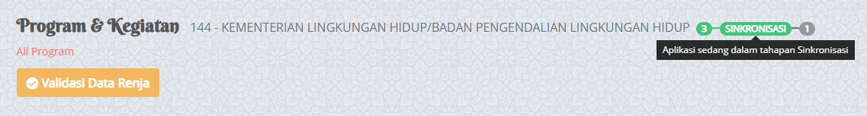


KRISNA RENJA K/L PASCA SB PA
Pada periode perubahan Renja K/L, fase Krisna Renja berubah menjadi fase Sinkronisasi
Kondisi data Renja pada fase Sinkronisasi adalah sebagai berikut:
  Level Visi, Misi, Sasaran Strategis dalam posisi approval. K/L dapat melakukan perubahan data sesuai dengan ketentuan yang berlaku.
  Level Program dan Kegiatan dalam posisi approval. K/L dapat melakukan perubahan data sesuai dengan ketentuan yang berlaku.
  Level KRO, RO, LRO dan Komponen dalam posisi locked, perubahan level tersebut dilakukan pada Sakti Modul Sinkronisasi.

Slide 23
MEKANISME MIGRASI DATA SAKTI KE KRISNA
Pada fase Sinkronisasi sistem akan menampilkan fitur sinkronisasi untuk migrasi data dari SAKTI Modul Sinkronisasi pada level Program, yaitu:
  Fitur Pre-Sync Compare untuk menampilkan tabel semula menjadi Renja dan Renja setelah sync sehingga K/L dapat melakukan validasi data terlebih dahulu sebelum melakukan migrasi data dari Sakti
  Fitur Sync untuk melakukan migrasi data Renja dari Sakti Modul Sinkronisasi. Sistem akan melakukan update data Renja jika ada perubahan data pada modul Sinkronisasi
Proses Migrasi/sync data hanya dapat dilakukan oleh K/L dengan role Admin, Karoren dan Biroren
Sebelum melakukan Sync data sebaiknya dilakukan validasi data terlebih dahulu dengan fitur Pre-Sync Compare untuk memastikan data pada Modul Sinkronisasi sudah sesuai kesepakatan TM

Slide 24
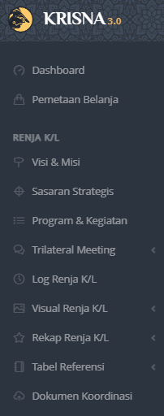
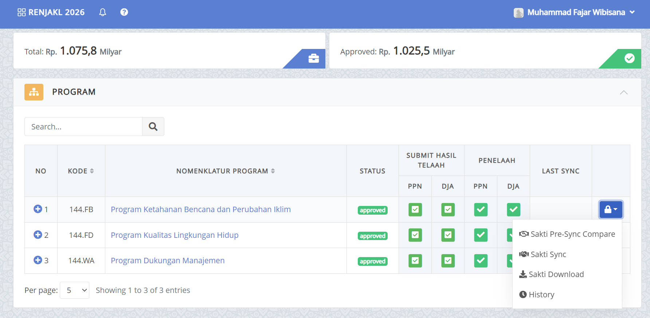
FITUR PRE-SYNC COMPARE
1
Untuk mengakses fitur Pre-Sync Compare, pada dashboard menu, pilih “Program & Kegiatan”
2
Saat fase sinkronisasi, pada level program ketika button lock diklik maka akan muncul fitur “Sakti Pre-Sync Compare”

Slide 25
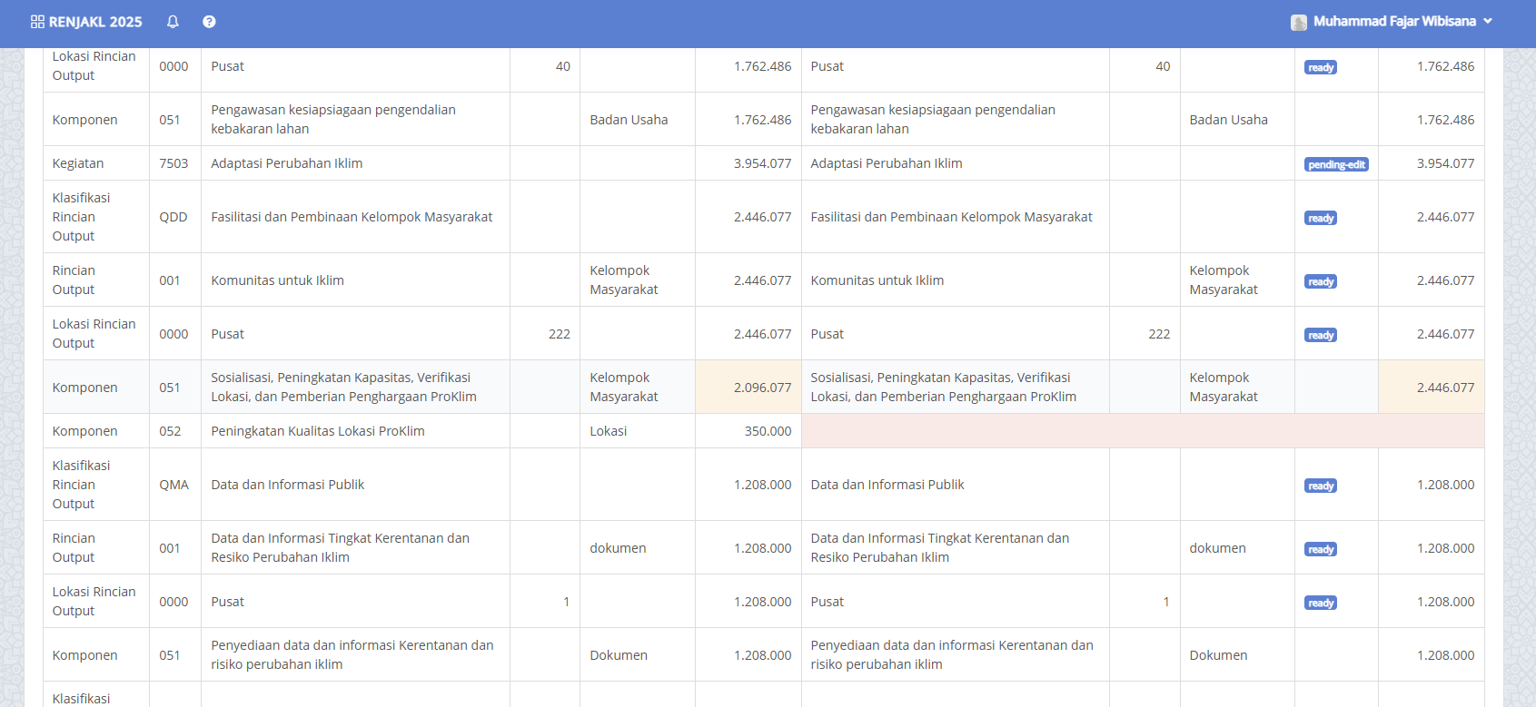
FITUR PRE-SYNC COMPARE (2)
Saat melakukan Pre-Sync Compare, dibutuhkan waktu beberapa saat untuk memproses data, sehingga muncul tabel berikut:
Hasil fitur Pre-Sync Comparation memperlihatkan Tabel Semula (data Renja) dan Tabel Menjadi (data Modul Sinkronisasi Renja-RKA di SAKTI) untuk setiap level mulai dari Program, Kegiatan, KRO, RO, LRO, dan Komponen.
K/L perlu memastikan data pada Tabel Menjadi merupakan data yang valid sebelum sync data dilakukan.
3
Kolom warna kuning menandakan bahwa terdapat perbedaan data antara aplikasi KRISNA dan Modul Sinkronisasi Renja-RKA di aplikasi SAKTI
4
Kolom warna merah menandakan tidak adanya data pada aplikasi KRISNA namun ditemukan dalam aplikasi SAKTI, begitupun sebaliknya

Slide 26
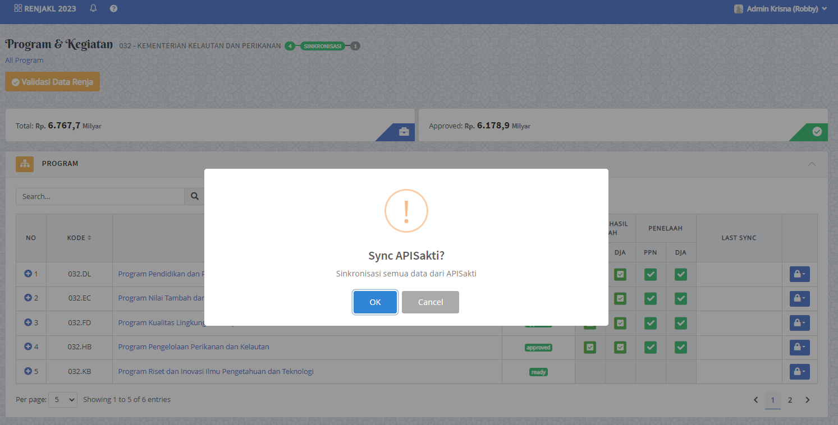
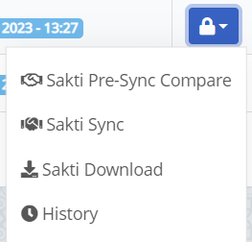
FITUR SYNC
Setelah perubahan muatan Renja K/L dilakukan dan K/L telah melakukan verifikasi data melalui fitur Pre-Sync dan data telah dianggap sesuai/valid maka langkah selanjutnya yaitu K/L melakukan update data Renja dengan menggunakan fitur Sync berdasarkan data pada Modul Sinkronisasi Renja-RKA di aplikasi SAKTI
6
Klik “OK” untuk melakukan sinkronisasi semua data dari APISAKTI
5
Fitur Sync terdapat pada button lock level Program

Slide 27
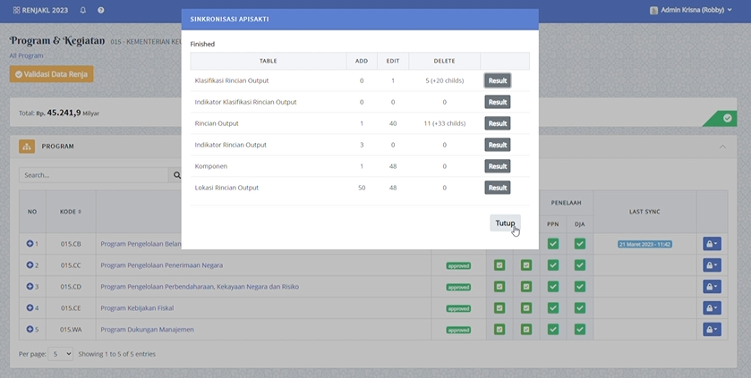
FITUR SYNC (2)
Dibutuhkan waktu beberapa saat untuk melakukan proses sync data, ketika proses running selesai maka akan muncul tabel sinkronisasi APISAKTI sebagai berikut:
K/L dapat melakukan pengecekan data dengan melihat total alokasi pada level Program yang dilakukan sinkronisasi. Jika total alokasi sudah berubah, maka proses sinkronisasi data telah selesai.

Slide 28
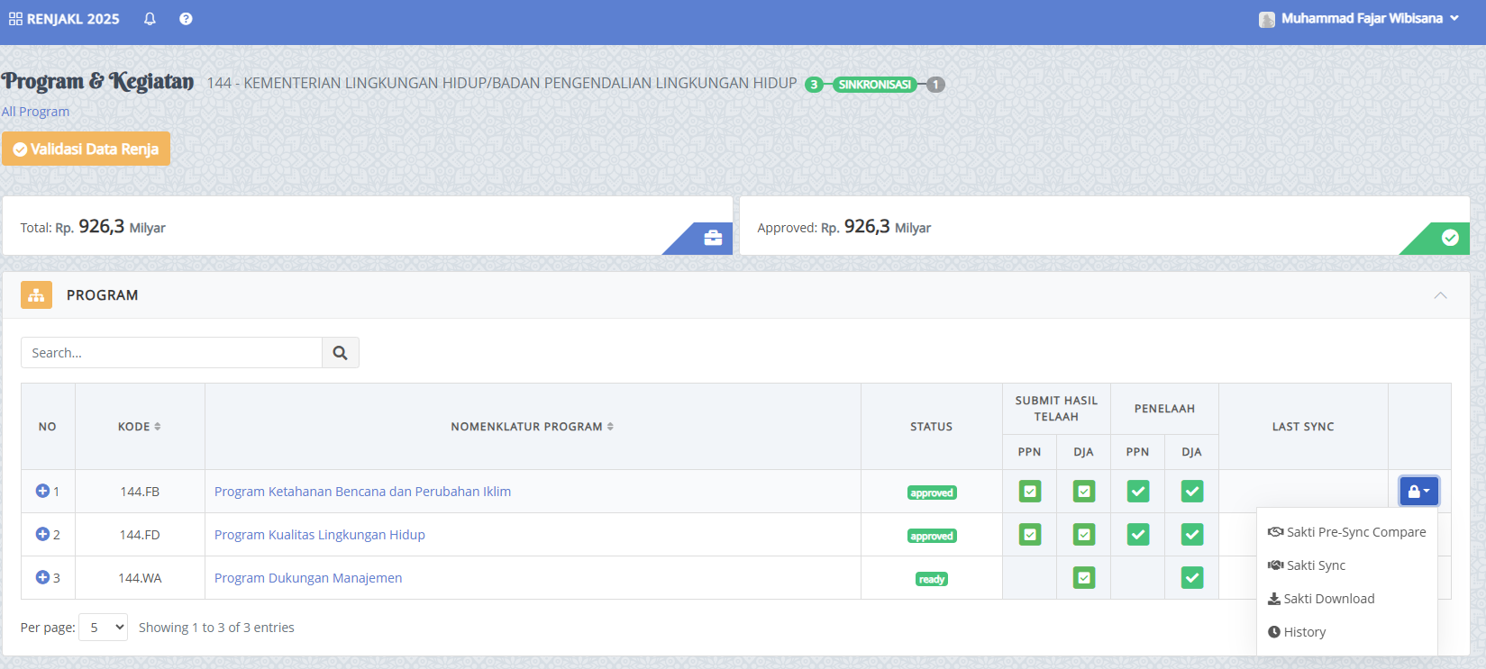
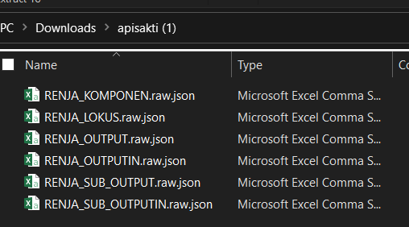
FITUR SAKTI DOWNLOAD
Fitur Sakti Download digunakan untuk mengunduh data SAKTI Modul Sinkronisasi.
Sistem akan mengunduh data dalam format json.
Saat fase sinkronisasi, pada level program ketika button lock diklik maka akan muncul fitur “Sakti Download”

Slide 29
KRISNA RENSTRA

Slide 30


FITUR BARU KRISNA RENSTRA K/L 2025-2029
Peraturan Presiden Nomor 80 Tahun 2025 tentang Penyusunan Rencana Strategis dan Rencana Kerja Kementerian/Lembaga
Peraturan Presiden Nomor 12 Tahun 2025 tentang Rencana Pembangunan Jangka Menengah Nasional Tahun 2025 - 2029
Pengembangan Sistem KRISNA Renstra K/L dilakukan untuk mengakomodasi substansi baru dalam Perpres, a.l.:
Indikator Tujuan
Indikasi Risiko Sasaran Strategis
Muatan Alokasi Non APBN
Pengembangan Sistem KRISNA Renstra K/L dilakukan untuk memutakhirkan penuangan Indikator RPJMN 2025-2029, a.l.:
Penambahan Indikator Sasaran Utama RPJMN
Penambahan Indikator Kontributor
Pemutakhiran Menu Indikator RPJMN

Slide 31
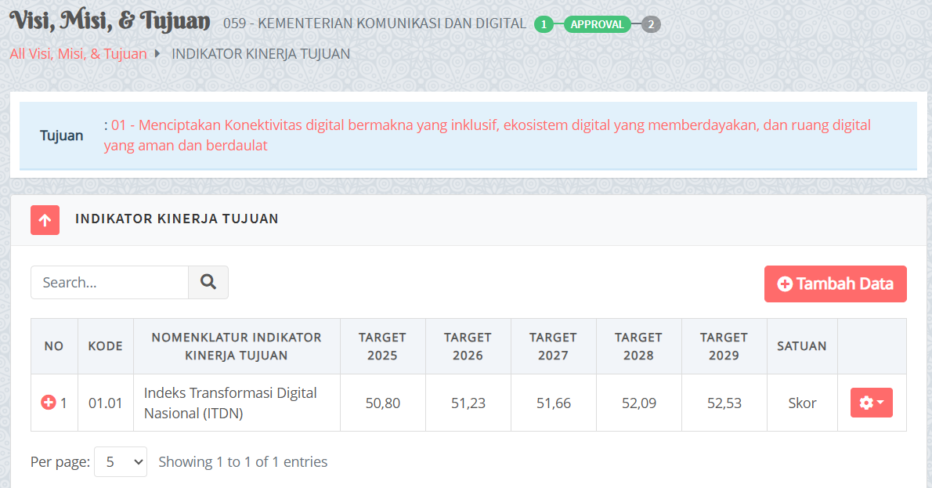
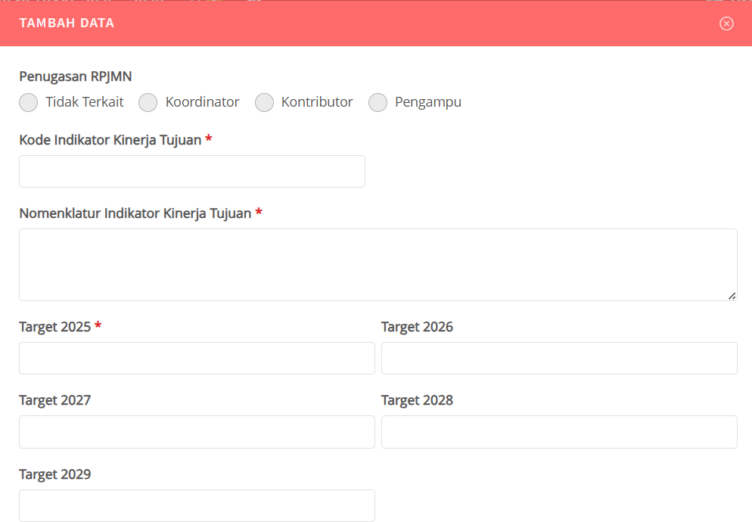
FITUR BARU KRISNA RENSTRA K/L 2025-2029
INDIKATOR KINERJA TUJUAN
Fitur ini dikembangkan untuk mengukur keberhasilan pencapaian Tujuan yang ingin dicapai dalam Renstra K/L dan bersifat ultimate outcome yang merupakan amanat Perpres 80/2025 tentang Penyusunan Renstra K/L dan Renja K/L.
Indikator Kinerja Tujuan dapat berasal dari Indikator RPJMN 2025-2029.
Penambahan Cascading dari Indikator Tujuan ke Indikator Sasaran Strategis.
K/L dapat merumuskan Indikator Kinerja Tujuan berdasarkan Indikator RPJMN.
Terdapat penambahan level Indikator untuk masing-masing Tujuan pada Menu Visi, Misi & Tujuan.

Slide 32
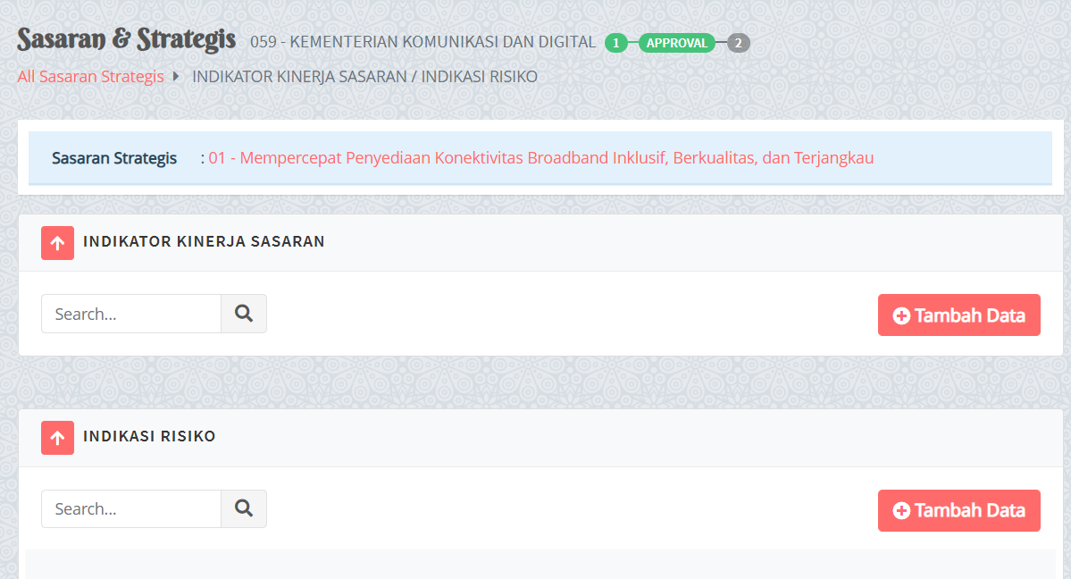
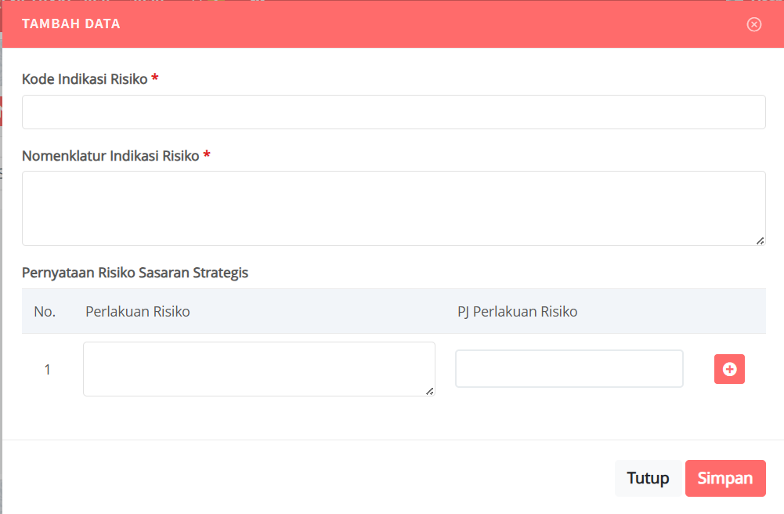
FITUR BARU KRISNA RENSTRA K/L 2025-2029
INDIKASI RISIKO
Fitur ini terdapat dalam masing-masing Sasaran Strategis K/L.
Fitur ini dikembangkan untuk mengidentifikasi risiko pencapaian Sasaran Strategis K/L yang merupakan amanat Perpres 80/2025 tentang Penyusunan Renstra K/L dan Renja K/L.
Pada masing-masing Indikasi Risiko terdapat Perlakuan Risiko serta Penanggungjawabnya.
K/L perlu merumuskan Perlakuan Risiko beserta Penanggujawabnya.
Penanggungjawab Perlakuan Risiko dapat dipilih dari UKE I dan/atau UKE II
Terdapat penambahan muatan Indikasi Risiko di bawah masing-masing Sasaran Strategis.

Slide 33
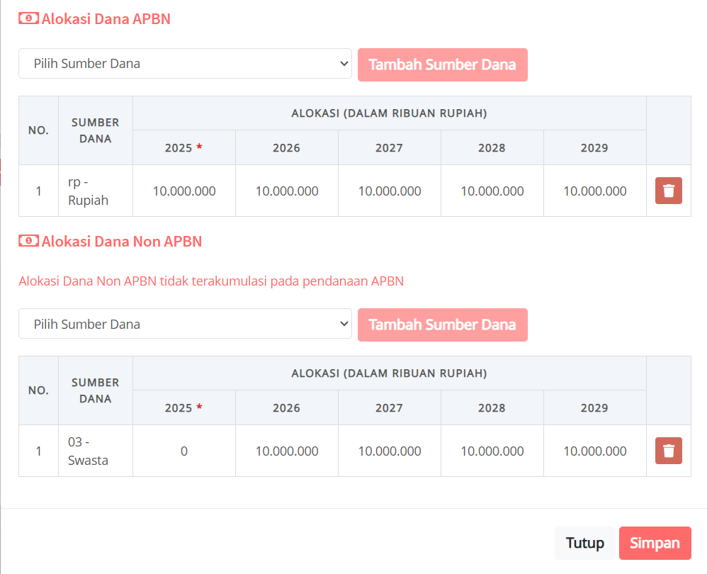
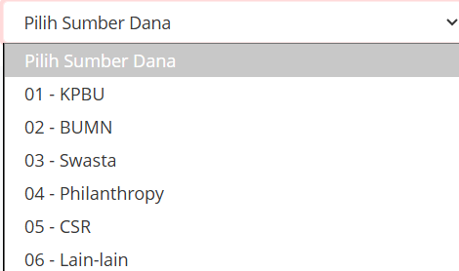
FITUR BARU KRISNA RENSTRA K/L 2025-2029
ALOKASI NON APBN
Fitur ini terdapat pada level Lokasi Rincian Output (LRO).
Fitur ini bertujuan untuk mengidentifikasi sumber pendanaan selain APBN yang dapat mendukung pencapaian Rencana Strategis K/L.
Terdapat 5 Sumber Dana Non APBN yang telah teridentifikasi, yaitu KPBU (porsi Badan Usaha), BUMN, Swasta, Philanthropy dan CSR.
Alokasi Non APBN tidak akan terakumulasi dengan Alokasi APBN.
Terdapat penambahan Matriks Alokasi Dana Non APBN pada level Lokasi Rincian Output
Terdapat 5 sumber dana Non APBN yang telah teridentifikasi.
K/L dapat mendetailkan alokasi per tahun untuk masing-masing sumber dana yang dipilih.
Tidak ada penjumlahan antara Alokasi Non APBN dengan Alokasi APBN.

Slide 34
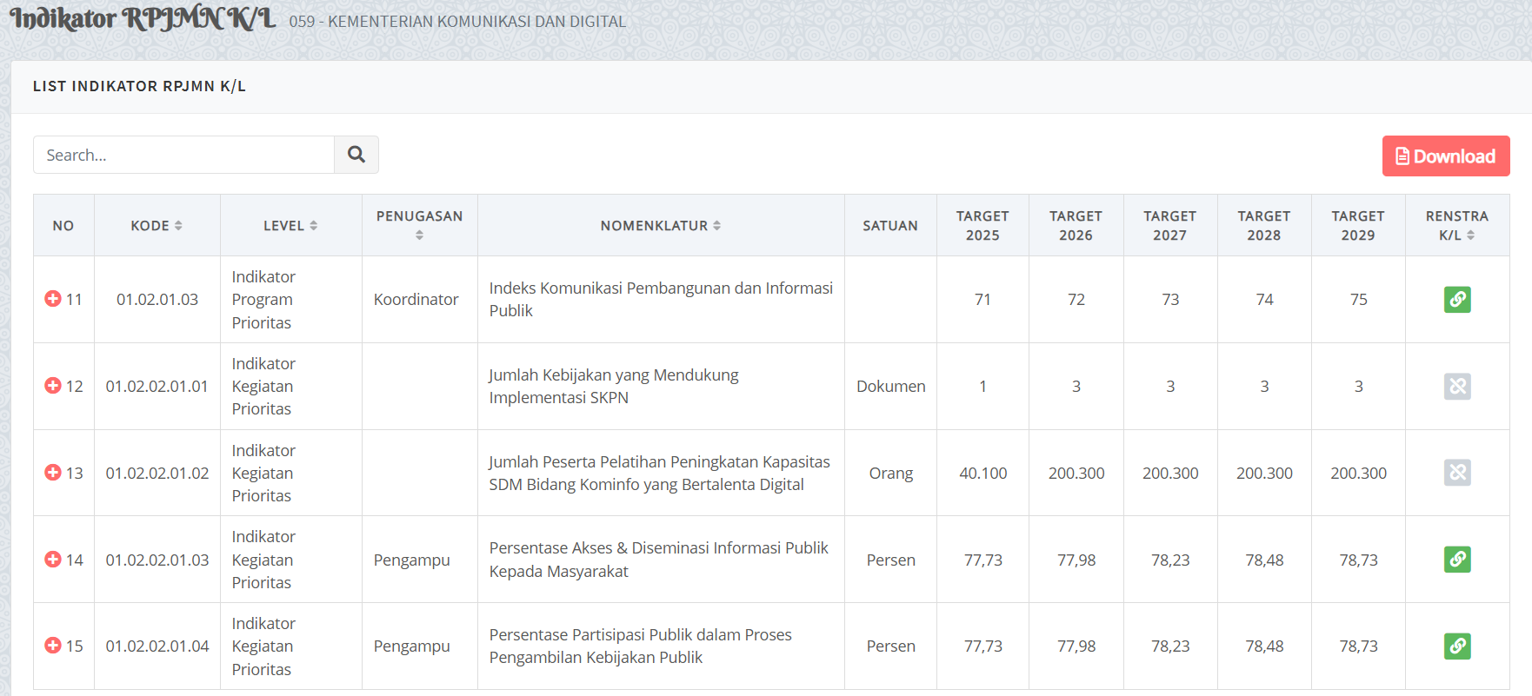
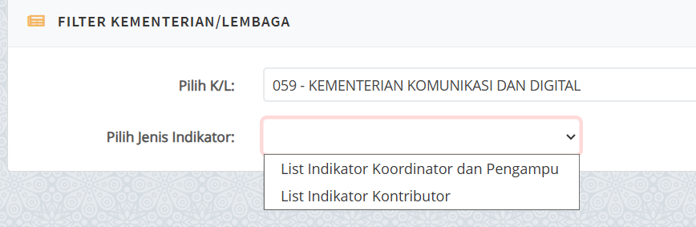
FITUR BARU KRISNA RENSTRA K/L 2025-2029
PEMUTAKHIRAN INDIKATOR RPJMN
Penambahan Indikator Sasaran Utama RPJMN pada daftar Indikator Koordinator (jika diamanatkan).
Penambahan Indikator Kontributor yang menunjukkan kontribusi Kementerian/Lembaga terhadap pencapaian indikator tersebut.
Pemutakhiran Menu Indikator RPJMN dengan menambahkan filter Jenis Indikator, yaitu 1) Indikator Koordinator dan Pengampu; 2) Indikator Kontributor. Pemisahan ini dikarenakan Indikator Kontributor tidak tertulis secara eksplisit dalam Dokumen Perpres RPJMN 2025-2029.
Apabila Indikator Koordinator dan Pengampu telah dituangkan di Renstra K/L maka kolom Penugasan akan diisi oleh Jenis Indikator tersebut dan Kolom Renstra K/L akan berwarna hijau.
Terdapat penambahan Penugasan sebagai Kontributor Indikator RPJMN
Terdapat pemisahan Jenis Indikator Koordinator dan Pengampu dengan Indikator Kontributor

Slide 35
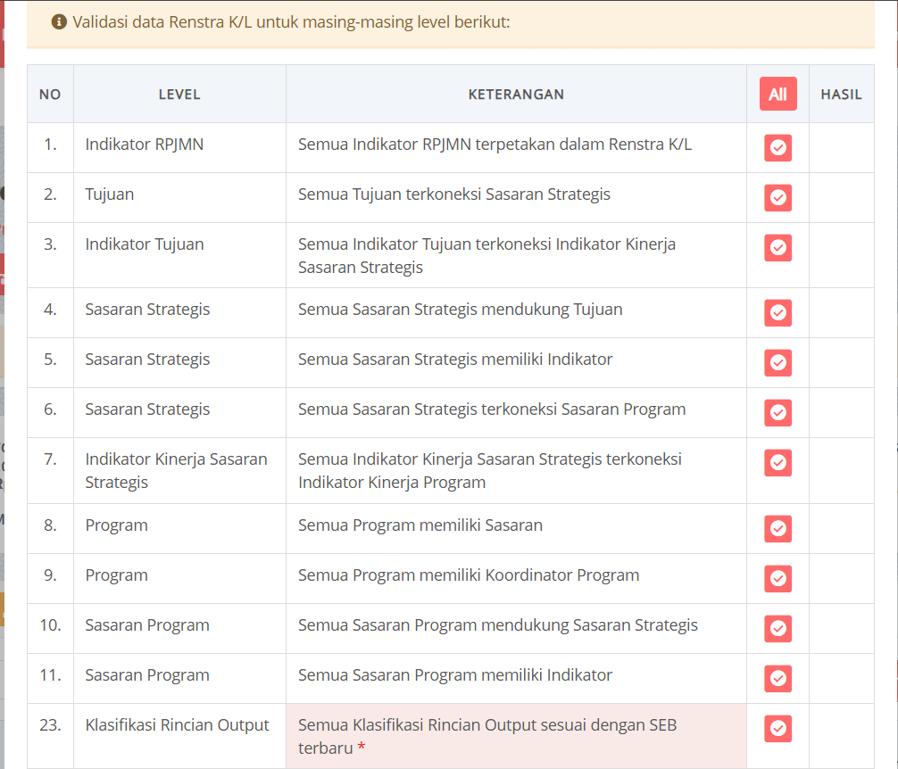
VALIDASI DATA RENSTRA K/L
Terdapat 28 Poin Validasi Data Renstra K/L yang perlu diperhatikan dalam pemutakhiran Renstra K/L.
Validasi untuk memastikan seluruh penugasan Indikator RPJMN dituangkan dalam Renstra K/L.
Validasi wajib untuk memastikan penuangan KRO sesuai dengan SEB KRO terbaru.
Validasi untuk mengecek kelengkapan muatan Renstra K/L, contohnya memastikan seluruh Kegiatan memiliki Sasaran Kegiatan dan KRO.
Validasi untuk mengecek kelengkapan cascading Sasaran dan Indikator Renstra K/L.
1
4
3
2

